Slide 1
Twitter Recommender
Lara Vieira
“Só na força do ódio pela API do Twitter!”
Brincadeira, tô curtindo fazer o projeto :D

Slide 2
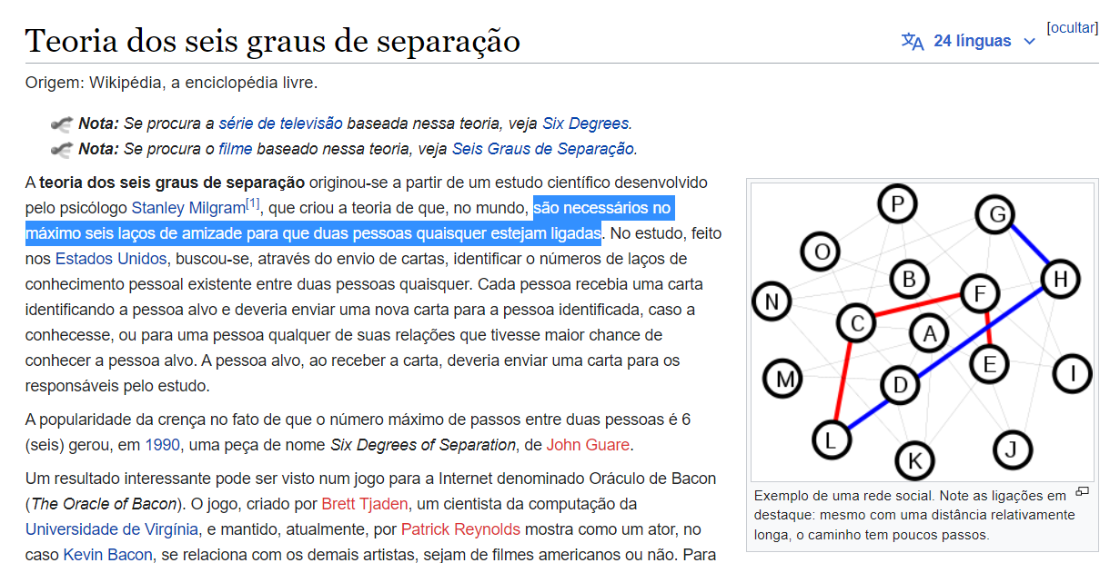
Twitter Recommender

Slide 3
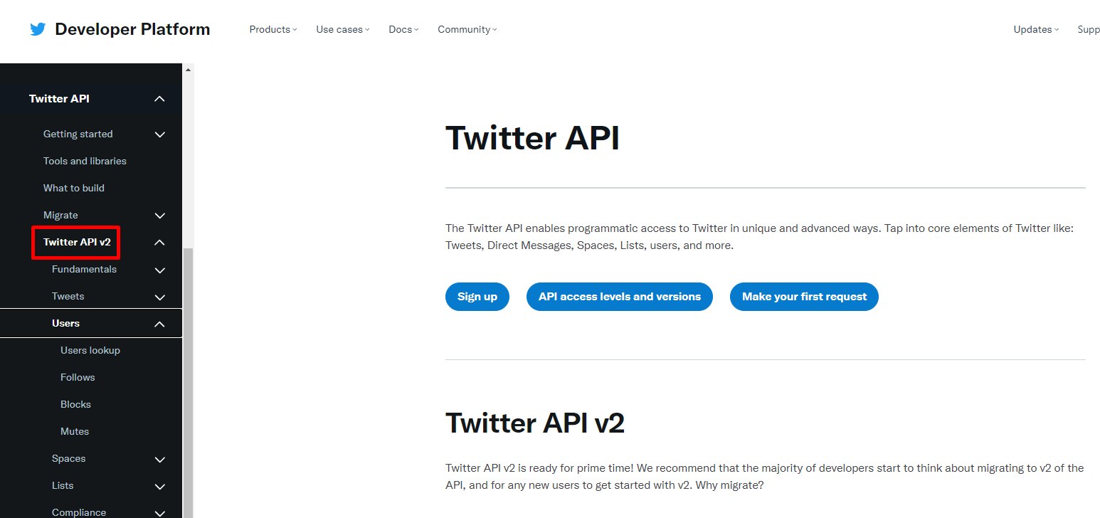
API

Slide 4
Information extracted
Users
Name
ID
Followers (only public)
Number of followers

Slide 5
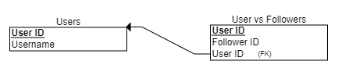
Schema + Next Steps
Subir para Github
Melhorar documentação
Fazer readme file
Paginar a extração dos followers
Deixar rodando o código a noite inteira (com a esperança de não queimar nada) pra poder extrair bastante dados (900 chamadas a cada 15 min)
Utilizar algoritmo de recomendação

Slide 6
